Slide 1
Codable
Encoding & Decoding 모두 가능하도록 만드는 객체 구조를 만드는 모듈
구조체
JSON
Property List
열거형
클래스
JSONEncoder().encode(___)
JSONDecoder().decode(___)

Slide 2
1) 구조를 짜는데 Codable를 상속해 구현한다.
import Foundation
struct Question: Codable {
let text: String
//Multiple choice questions have multiple answers, an Array of Strings would work for our quiz data.
let answers: [String]
//Look at the data in the quiz array, there is a seperate string that is the correctAnswer.
let rightAnswer: String
//The initialiser needs to be updated to match the new multiple choice quiz data.
init(q: String, a: [String], correctAnswer: String) {
text = q
answers = a
rightAnswer = correctAnswer
}
}

Slide 3
2) JSONEncoder를 통해 JSON 형태로 변경한다.
3) JSONDecoder를 통해 struct 형태로 변경한다.
do {
if let jsonData = try? JSONEncoder().encode(quiz) {
print("QUIZ : \(jsonData)")
if let jsonString = String(data: jsonData, encoding: .utf8) {
print("JSONString : \(jsonString)")
}
if let decodedData = try? JSONDecoder().decode([Question].self, from: jsonData) {
print("DecodedData : \(decodedData)")
defaults.setValue(decodedData[0].rightAnswer, forKey: "firstAnswer")
} else {
print("erorR?!")
}
}
} catch {
print("encoded ereror \(error)")
}
프린트로 찍어내기 위해서 JsonData를 jsonString으로 만든것이고, 기존 quiz 자체가 배열로 되어 있기 때문에
다시 디코딩 작업을 할 때는 Question 구조체의 배열 형태로 디코딩을 진행해야 합니다.

Slide 4
UserDefault
앱이 삭제되지 않는 한 지속해서 남아있는 데이터로써, 일종의 임시 저장소라고 생각하면 됩니다.
Kotlin에서는 SharedPreference가 비슷한 역할을 하고 있으며, Vue.js로 비교하자면 store 변수
느낌이라 생각하면 됩니다.
사용법
UserDefaults.standard를 호출한다
.set(값, forKey: 키) 형태로 정의한다.
1에서 정의한 값으로 .타입(forKey: 키) 형태로 가져온다.
타입은 문자열, 정수형, 딕셔너리, 배열 객체 등등 다 됩니다.
// 선언
let defaults = UserDefaults.standard // 앱이 제거되지 않는한 게속 저장하는 상태
// 저장
defaults.setValue(decodedData[0].rightAnswer, forKey: "firstAnswer")
// 호출
print("firstAnswer : \(defaults.string(forKey: "firstAnswer"))")
예시

Slide 5
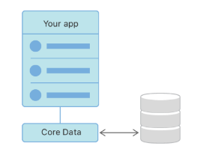
내부 데이터베이스
Core Data
SQLite
Realm
Core Data
> 정확히는 앱 내 모델 계층 개체를 관리하는데 사용하는 프레임워크이며 DB와는 조금 다른 개념
1) ios 플랫폼 단에서 지원하는 관계형 데이터베이스 라이브러리
2) 객체 형식으로 저장하고 관리할 때 사용하기 좋음
3) 스레드 안전화에 적합하지 않음
4) @FetchRequest라는 Property Wrapper를 사용해서 쉽게 쓸 수 있음
5) Widget 등을 개발할 때 데이터 연동이 편하다
➔ Core Data는 SQLite와 같은 백엔드 데이터베이스를 추상화하여 객체 지향적으로 데이터를 다룰 수 있게 해준다
Core Data
객체를 저장소에 매핑하는 세부 정보를 추상화하여 DB를 직접 관리하지 않고도
Swift 데이터를 쉽게 저장할 수 있음
앱이 영구 저장소에 데이터를 저장하고 데이터를 로그하는 과정

Slide 6
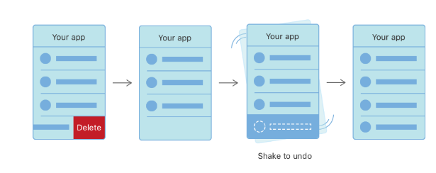
Core Data
Core Data의 실행 취소 관리자는 변경 사항을 추적하고 개별적으로나 그룹적으로 한 번에 롤백할 수 있음

Slide 7
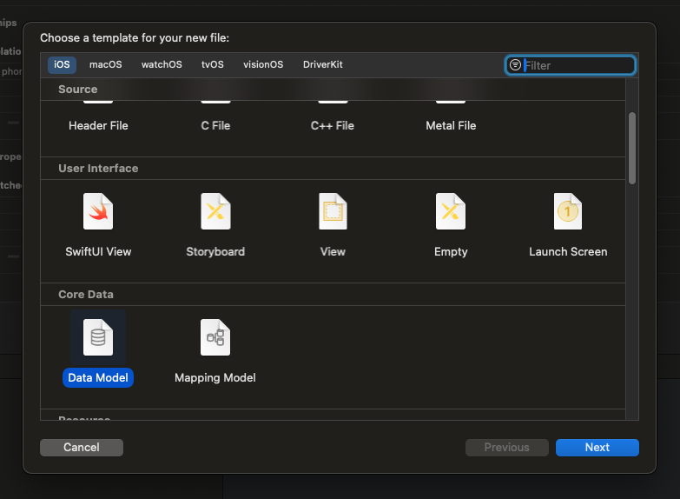
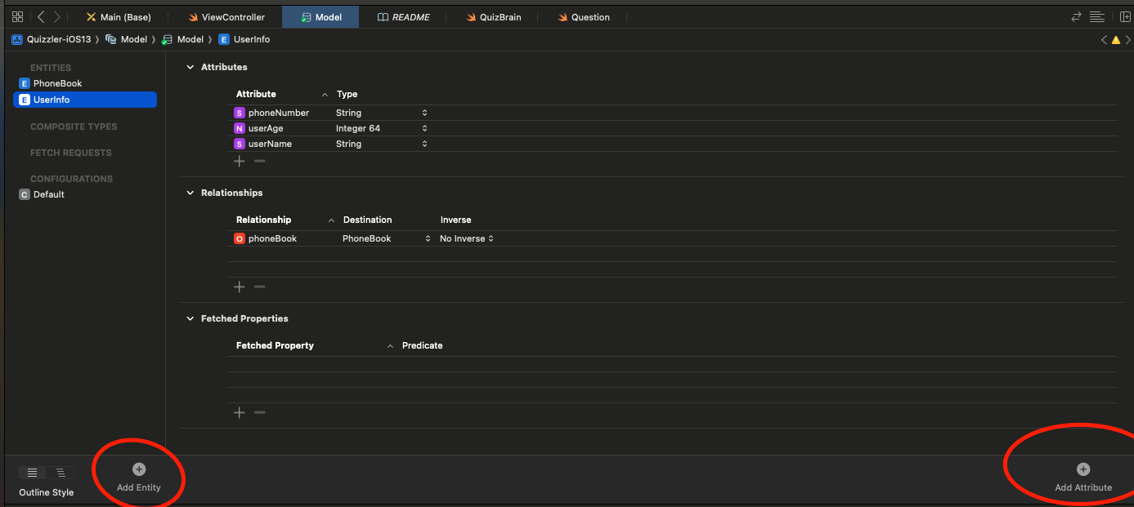
Core Data
Add Entity ➔ Table 생성
Add Attribute ➔ 속성 생성
Core Data 생성 → Data Model 만들기

Slide 8
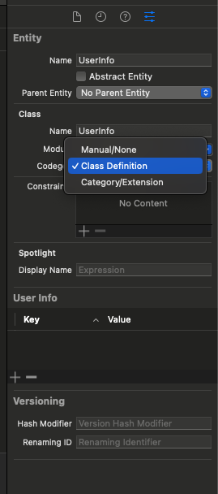
Core Data
Codegen
Manual/None
- 관리 객체 하위 클래스의 프로퍼티, 논리를 편집
Class Definition
- 생성된 논리나 프로퍼티를 편집할 필요가 없을 경우 선택
Category/Extension
- 관리 객체 하위 클래스에 추가적인 메서드나 비즈니스 논리를 추가하고 싶은 경우 선택

Slide 9
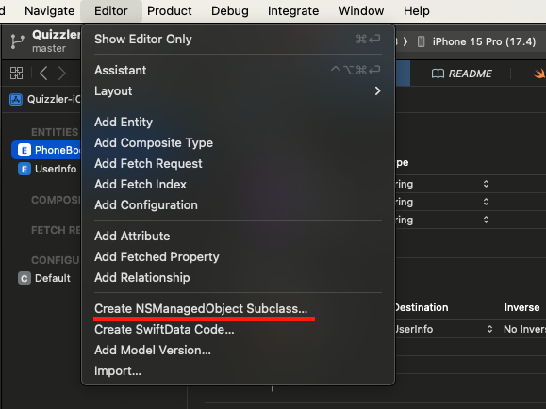
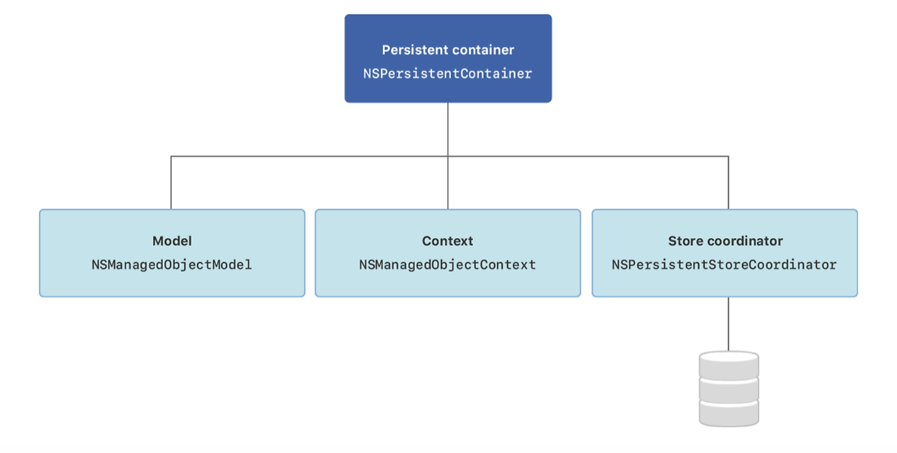
Core Data
NSManagedObject 서브클래스 생성
Core Data 엔터티를 관리하기 위해서는 NSManagedObject를 상속하는 클래스를 생성해야함
Persistent Store - NSPersistentStore > 데이터를 영구적으로 저장하는데 사용되는 데이터베이스 파일 또는 다른 형태의 저장소
NSManagedObjectModel > 애플리케이션 데이터 모델을 정의하는 객체
> Entity & Attribute 정의 = DB 스키마
NSManagedObjectContext > 애플리케이션의 데이터를 가져오거나 수정하는데 사용하는 객체
> 주로 메모리에서 데이터를 관리하고 DB와 상호작용함
NSPersistentStoreCoordinator > 영구 저장소를 관리하고 DB와 통신하는 객체
> SQLite, XML, Binary 등 다양한 데이터 저장소 유형과의 연결을 관리

Slide 10
Core Data
Core Data 스택 생성하기 → 데이터베이스와 상호작용하기 위한 모든 구성요소 포함
→ AppDelegate 또는 별도의 Core Data 관리 클래스에서 Core Data 스택을 설정합니다. (일반적으로 AppDelegate에서 하니 그대로 할 것)
AppDelegate.swift
lazy var persistentContainer: NSPersistentContainer = {
/*
The persistent container for the application. This implementation
creates and returns a container, having loaded the store for the
application to it. This property is optional since there are legitimate
error conditions that could cause the creation of the store to fail.
*/
let container = NSPersistentContainer(name: "CoreDataTest")
container.loadPersistentStores(completionHandler: { (storeDescription, error) in
if let error = error as NSError? {
// Replace this implementation with code to handle the error appropriately.
// fatalError() causes the application to generate a crash log and terminate. You should not use this function in a shipping application, although it may be useful during development.
/*
Typical reasons for an error here include:
* The parent directory does not exist, cannot be created, or disallows writing.
* The persistent store is not accessible, due to permissions or data protection when the device is locked.
* The device is out of space.
* The store could not be migrated to the current model version.
Check the error message to determine what the actual problem was.
*/
fatalError("Unresolved error \(error), \(error.userInfo)")
}
})
return container
}()
NSPersistentContainer → CoreData 스택을 캡슐화해서 관리하는 컨테이너
loadPersistentStores → persistent stores 호출 완료 후에 해당 스레드를 블록한 채 핸들러 수행 → 실제 데이터를 저장하는 공간 > Load

Slide 11
AppDelegate.swift
// MARK: - Core Data Saving support
func saveContext () {
let context = persistentContainer.viewContext
if context.hasChanges {
do {
try context.save()
} catch {
// Replace this implementation with code to handle the error appropriately.
// fatalError() causes the application to generate a crash log and terminate. You should not use this function in a shipping application, although it may be useful during development.
let nserror = error as NSError
fatalError("Unresolved error \(nserror), \(nserror.userInfo)")
}
}
}
viewContext → NSManagedObjectContext를 달고 있는 Property로, Application의 메인 Queue와 연계된 persistent Container 요소입니다. → 쉽게 말해서 Store에 접근할 때 어느 컨텍스트에서 붙는지 관리하는 것입니다. 예를 들어, 위 코드는 현재 Store에 접근할 Container의 컨텍스트를 가지고 왔는데 기본적으로 메인 스레드에서 사용됩니다.
현 컨텍스트에서 변경 사항을 체크한 후 있다면 변경 사항 저장하여 불필요한 저장 작업을 피하는 역할을 합니다.

Slide 12
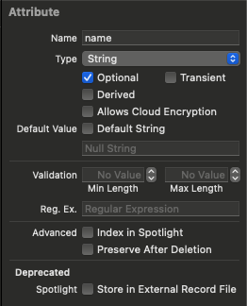
Data Modeling
1) Entity 생성
– 테이블과 비슷한 개념 // 객체 유형 정의 및 속성 처리
2) Entity – Class 명칭 변경
Entity 속성
1) Entity name: Entities list에 표시된 이름
2) Abstract Entity: 추상 엔터티로 만들 경우 필요한 옵션 // DB는 기본적으로 구체적인 Entity로 생성됩니다.
3) Parent Entity: 유사한 엔터티가 여러 개 있는 경우 Parent Entity를 정의하여 공통 속성을 정의하고 Child Entity가 해당 속성을 상속하도록 한다.
4) Class name: 엔터티의 인스턴스를 만들 때 사용할 클래스 이름이며 기본적으로 엔터티의 이름(1)을 미러링함
5) Module: 엔터티 클래스가 있는 모듈, 기본적으로 코어 데이터는 전역 네임스페이스에서 클래스 파일을 찾음
Attribute
Attribute Type: 데이터 형식 // 리스트에서 선택한 타입과 동일
Optional: 해당 Attribute의 필수 속성을 선택할 수 있음
Validation: 해당 Attribute의 유효성 검사 옵션을 지정
Default Value: 데이터가 생성되는 시점에 해당 Attribute의 기본값을 지정할 수 있음

Slide 13
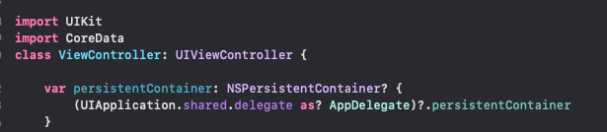
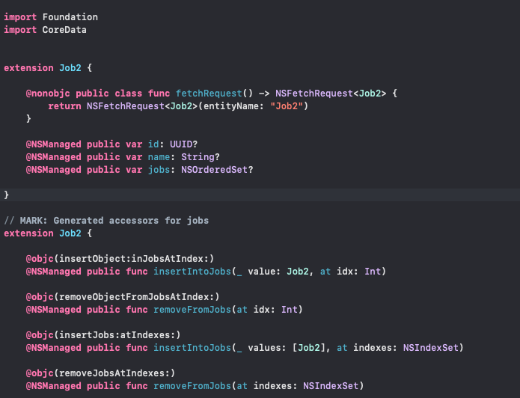
Data Modeling
RelationShip
→ 엔터티가 두 개 이상인 경우 관계 추가가 가능합니다.
Optional: 해당 관계의 필수 속성을 선택할 수 있음
Destination: 관계를 설정할 대상이 되는 엔터티를 선택
Delete Rule: 코어 데이터가 원본 인스턴스를 삭제할 때 변경 내용이 관계간에 전파되는 방식을 지정
Type: Relationship 1:1 or 1:N
Core Data 사용하기
MVC 기준으로 본다면 사용하고자하는 뷰컨트롤러 파일 코드에서 AppDelegate에 정의된 persistentController에 접근할 것
Editor > Create NSManagedObject Subclass를 선택하여 Entity를 구현하는 extension을 만들거나 자동 생성된 것을 활용합니다.
fetchRequest는 Entity에 접근하는 오브젝트로 ViewController에서 선언한 persistentController를 통해 호출될 것입니다.

Slide 14
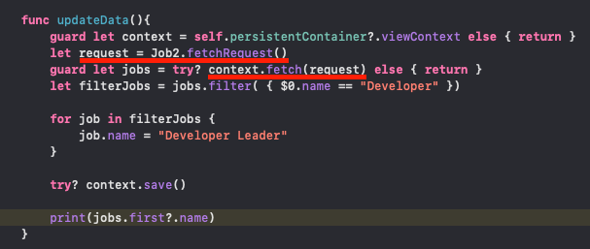
Data Modeling
fetchRequest()
: Core Data에서 데이터를 검색하기 위한 NSFetchRequest 객체를 생성하는 역할
Core Data 영구 저장소에서 특정 Entity와 데이터를 가져오도록 설정된 요청을 정의
특정 Entity에 해당하는 모든 레코드를 가져오고 싶을때 사용
viewContext를 가지고와서 현재 컨텍스트에서 persistentContainer 작업 수행할 것임을 인지시킨다.
fetchRequest를 엔터티로부터 가지고 온다. 이 엔터티의 레코드에 접근을 시작한다.
가져온 request는 컨텍스트에 fetch하여 엔터티 객체를 생성한다.
엔터티 객체를 통해 레코드를 접근할 수 있고 조건을 달아서 조회도 가능하며 수정/삭제/갱신 등 모두 가능합니다.
레코드에 변경이 가하는 것에 대해서는 컨텍스트의 변화를 감지하여 save를 진행해야합니다. (단순 조회는 save 할 필요없음)

